Slide 1
宇宙线平台介绍
田野
2024-04-06

Slide 2
目录/Contents
01
探测器介绍
02
探测器电子学
03
探测器测试和使用
04
系统性能
05
下一步工作计划
Notes:
答辩内容分为以下五个部分，第一部分是背景介绍，说明缪子成像原理，概括当前研究现状，第二部分介绍探测器及其对读出电子学的要求，第三部分将对读出电子学进行设计和实现，第四部分结合探测器对系统的性能进行评估，最后是对论文工作的总结与展望。

Slide 3
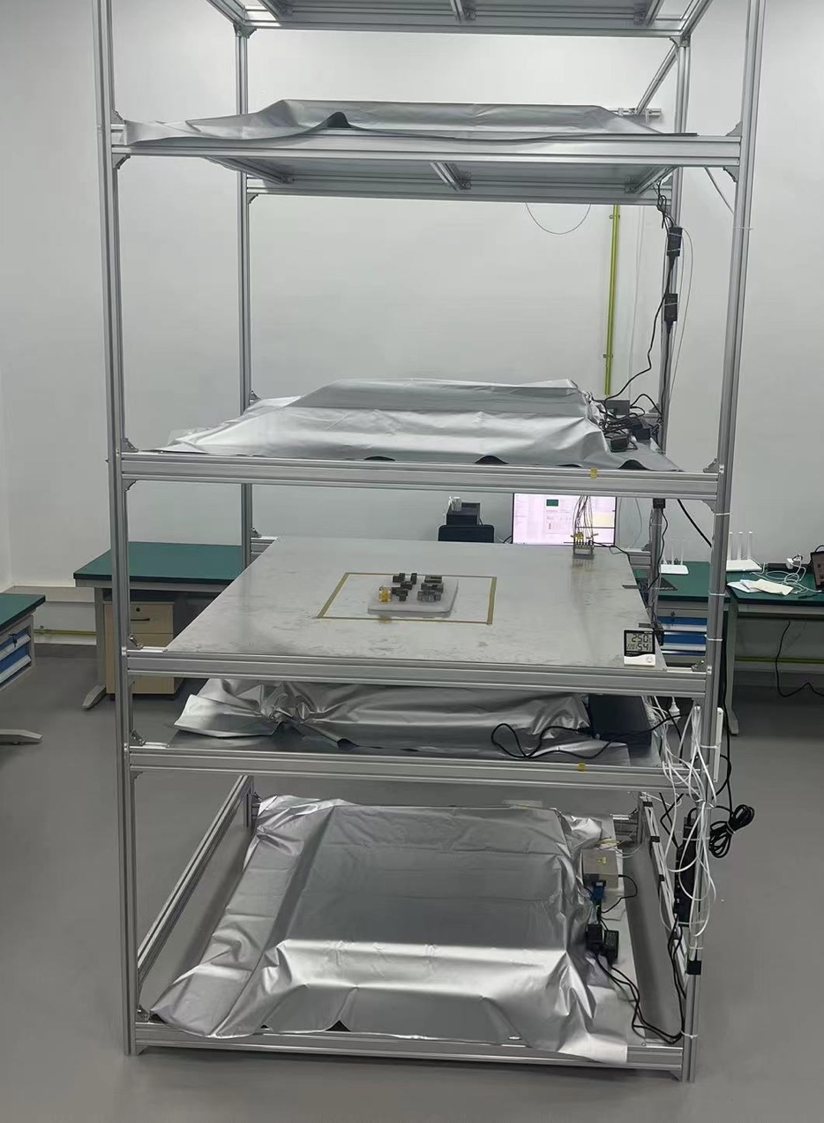
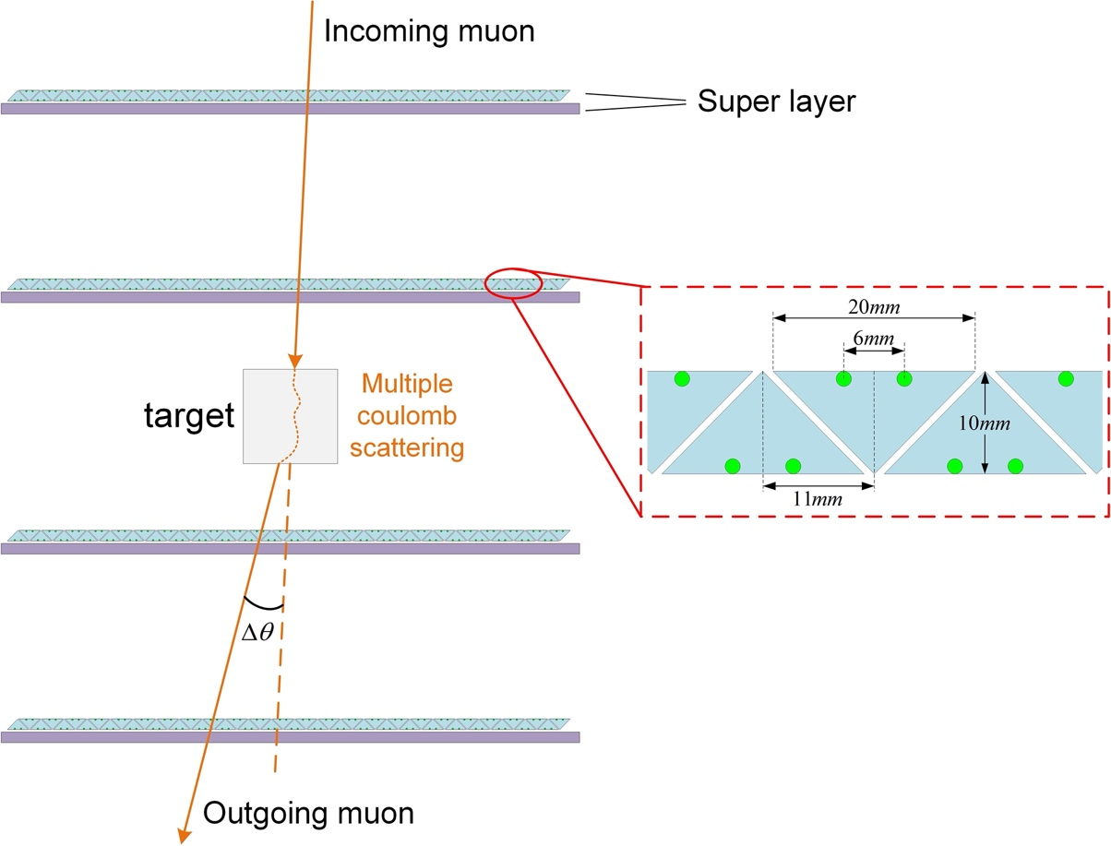
宇宙线测试平台介绍
总共4层，可做宇宙线散射测量
有效探测面积： 60 cm×52.8 cm
Detector in test
Notes:
我们在上位机开发了一个图形化的用户界面软件用于和前端板交互，该软件通过网口和前端板通信，能够向前端板发送命令，比如配置高压，选择触发模式，配置CITIROC芯片的工作参数等，能显示前端板一些状态信息，比如SiPM温度，事例率，能够获取前端板的数据存储在硬盘中。

Slide 4
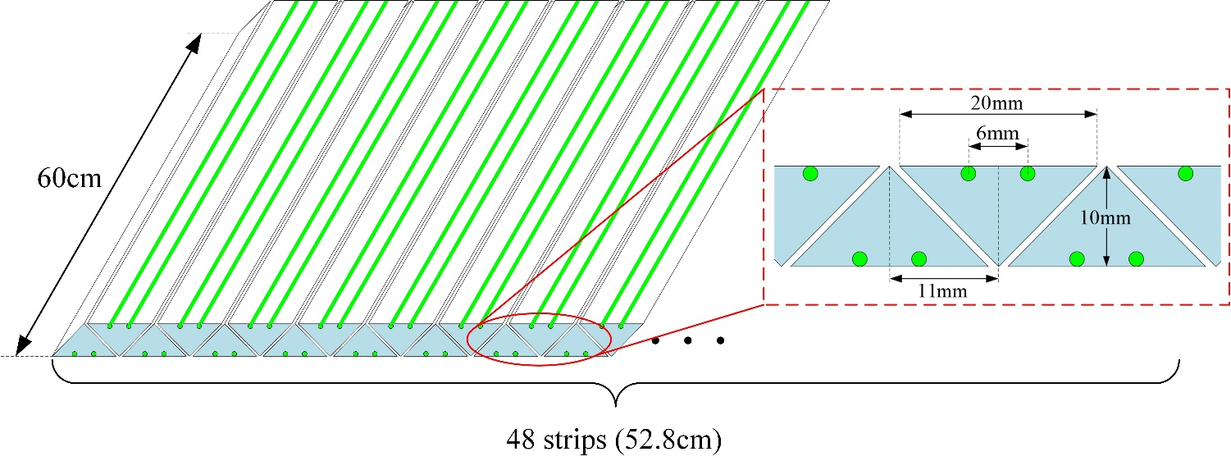
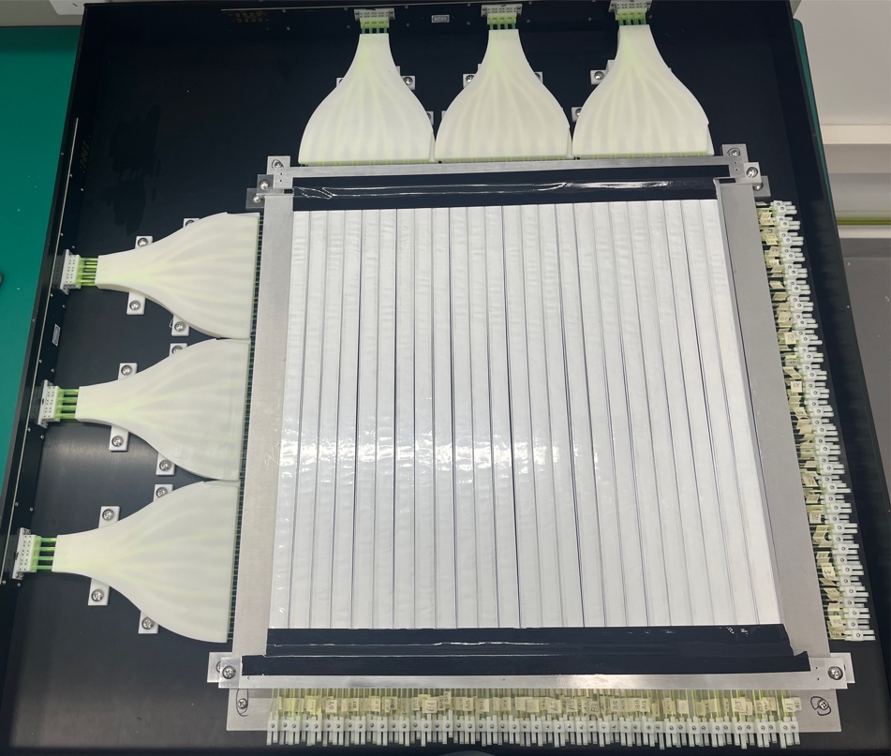
单层探测器介绍
■ 截面为等腰直角三角形，内嵌双光纤
■ 底边20mm，高10mm，间距11mm，长60cm
■ 48根闪烁体条并排组成一个探测器面板
■ 探测面积为60cm×52.8(48*1.1) cm

Slide 5
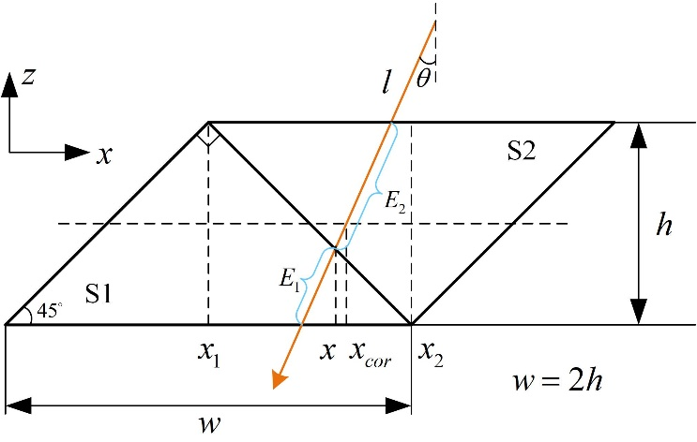
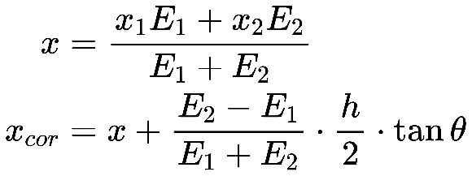
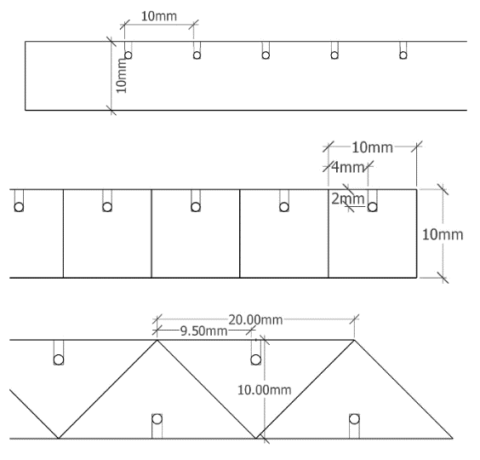
重心法定位
不同探测器设计的位置分辨率
6.4mm
■ 闪烁体产生的光子数 ∝ 缪子沉积的能量 ∝ 缪子穿过的路径
■ 测量相邻条的分光比 → 重建缪子的击中位置
3.3mm
1.7mm
Notes:
三角形结构的闪烁体条使用重心法来定位，闪烁体条产生的光子数正比于缪子损失的能量，正比于缪子在闪烁体条中经过的路径长度。
因此我们可以测量相邻闪烁体条的分光比来重建出缪子的击中位置。

Slide 6
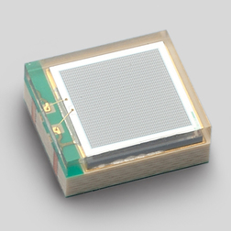
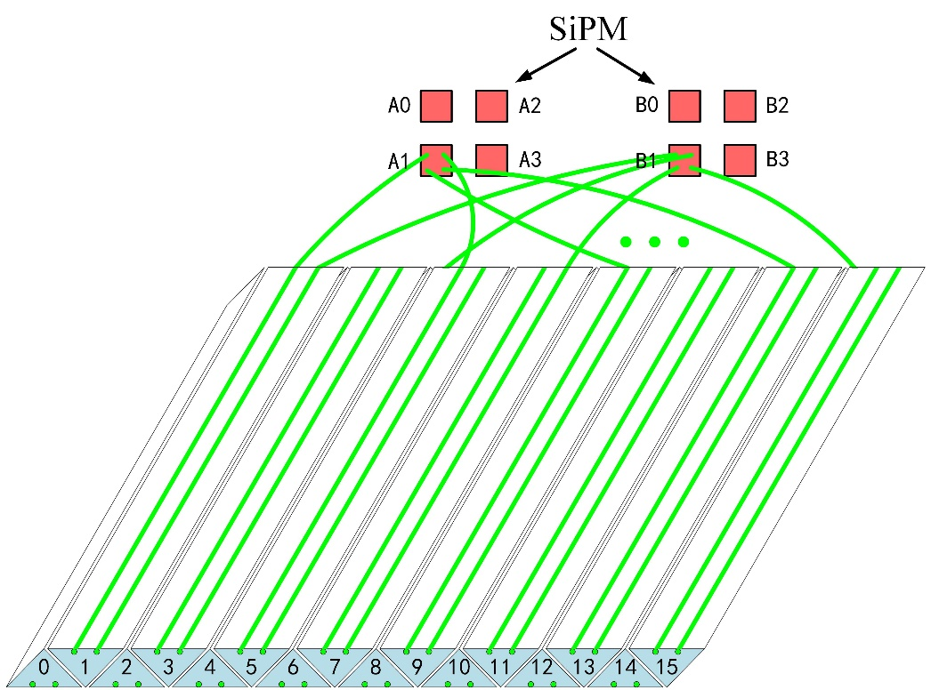
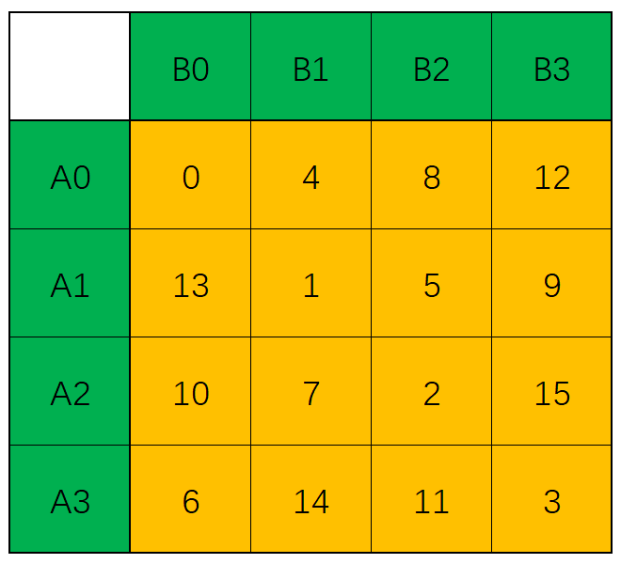
光纤编码
■ 利用缪子事例包含的信息在空间上的稀疏分布
■ 通道复用 → 压缩电子学通道数量（16道缩减为8道）
滨松S13360-3075PE SiPM
Notes:
下面我们介绍编码读出技术，编码读出是利用缪子事例包含的信息在空间上的稀疏分布来实现的。当单个缪子穿过探测器时，仅有少数几个相邻的闪烁体条会被击中，对应的电子学通道包含有效信息，因此，如果能够将多根光纤按特定的编码方案共用一个电子学通道，就有可能在不损失有效信息的前提下减少所需电子学通道的数量。
我们提出的编码方案如图所示，我们选用的SiPM感光面积为3mm*3mm，其表面恰好能耦合4根光纤，因此我们设计的是一个4*4的编码表，表中A0~A3、B0~B3代表SiPM，0~15代表闪烁体条。每根闪烁体条内嵌双光纤中的一根耦合到A组的SiPM，另一根耦合到B组的SiPM。
例如1号闪烁体条中的一根光纤耦合到A1SiPM，另一个光纤耦合到B1SiPM。
当缪子穿过探测器时，如果只击中一根条时，比如1号条，那么A1和B1SiPM有信号，反之，通过A1和B1SiPM有信号我们能判断1号条被击中
当缪子击中两根相邻条时，比如7号条和8号条，那么A0、A2、B1、B2这四个SiPM有信号，反之，这四个SiPM有信号，可能击中的条为2、4、7、8号闪烁体条，其中只有7、8号条是相邻的，因此我们也能正确判断击中位置。
同理，缪子击中三根条时也能正确解码。
击中4根条及以上的事例占比极少，且能够和上述三种情况区分。
满足这些条件的可用编码表并不唯一，我们通过编程穷举了所有编码方案，共得到32张可用的编码表，任选了一张使用。

Slide 7
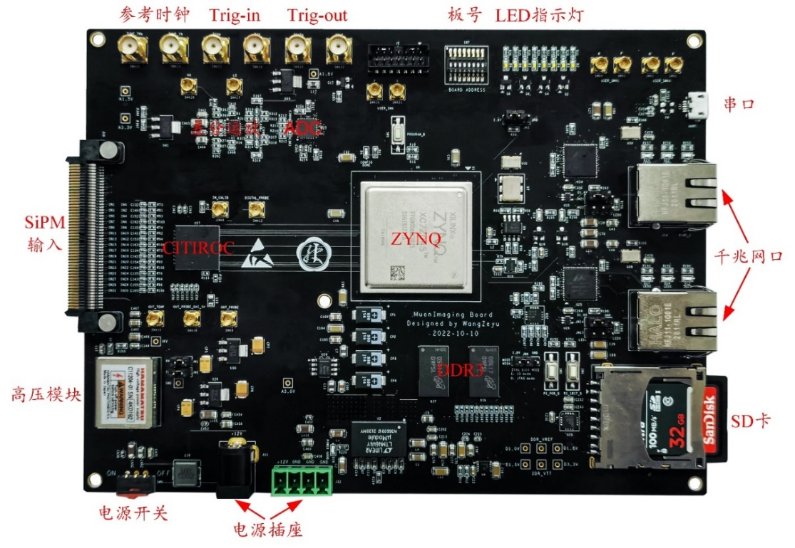
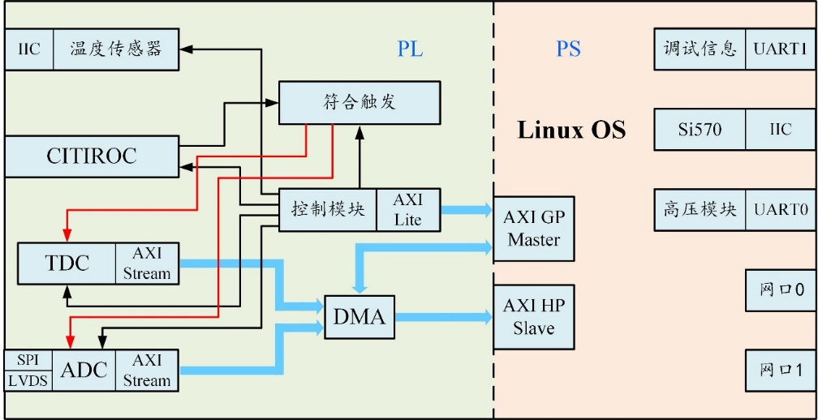
前端板实现
■ PL（硬件逻辑）: 控制外围芯片，符合触发，TDC，数据打包
■ PS（软件逻辑）: Linux OS，网络通信中的服务器，数据缓存和传输
Notes:
这是前端板的实物图，SiPM的信号直接输入到CITIROC芯片中，输出的峰保持信号经片外ADC量化后输入到Zynq中，而32通道触发信号直接输入到Zynq中。
前端板上有可配置的高压模块提供SiPM的工作电压，网口，参考时钟接口和触发输入输出口都设有两个来满足菊花链连接的要求。
zynq内的逻辑存储在SD卡中，上电自动加载运行。
其中的逻辑分为可编程逻辑部分PL内的硬件逻辑和处理器部分PS内的软件逻辑，PL部分的逻辑包括外围芯片的控制，触发和符合功能，及TDC。所有的数据由PL内的DMA通过AXI总线向PS端传输。
PS部分移植了一个linux操作系统，其上运行了一个网络通信中的服务器程序。该程序有三个线程，一个线程实时将PL中的数据缓存在内存中，另外两个线程实时监控两个网口，等待上位机的命令并做出相应的处理。

Slide 8
软件结构
数据采集和参数设置
FEBBoardGUI-AddBoard
不同板的数据初步对齐（数据预处理）
MuonDataProcessor
数据刻度和位置重建
AnalyzeData-IMP-main

Slide 9
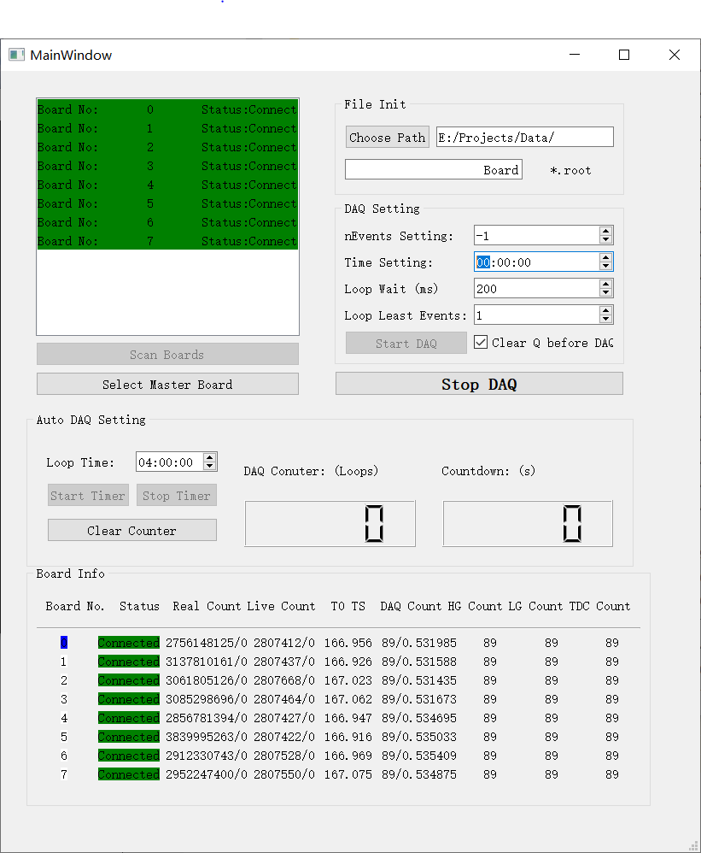
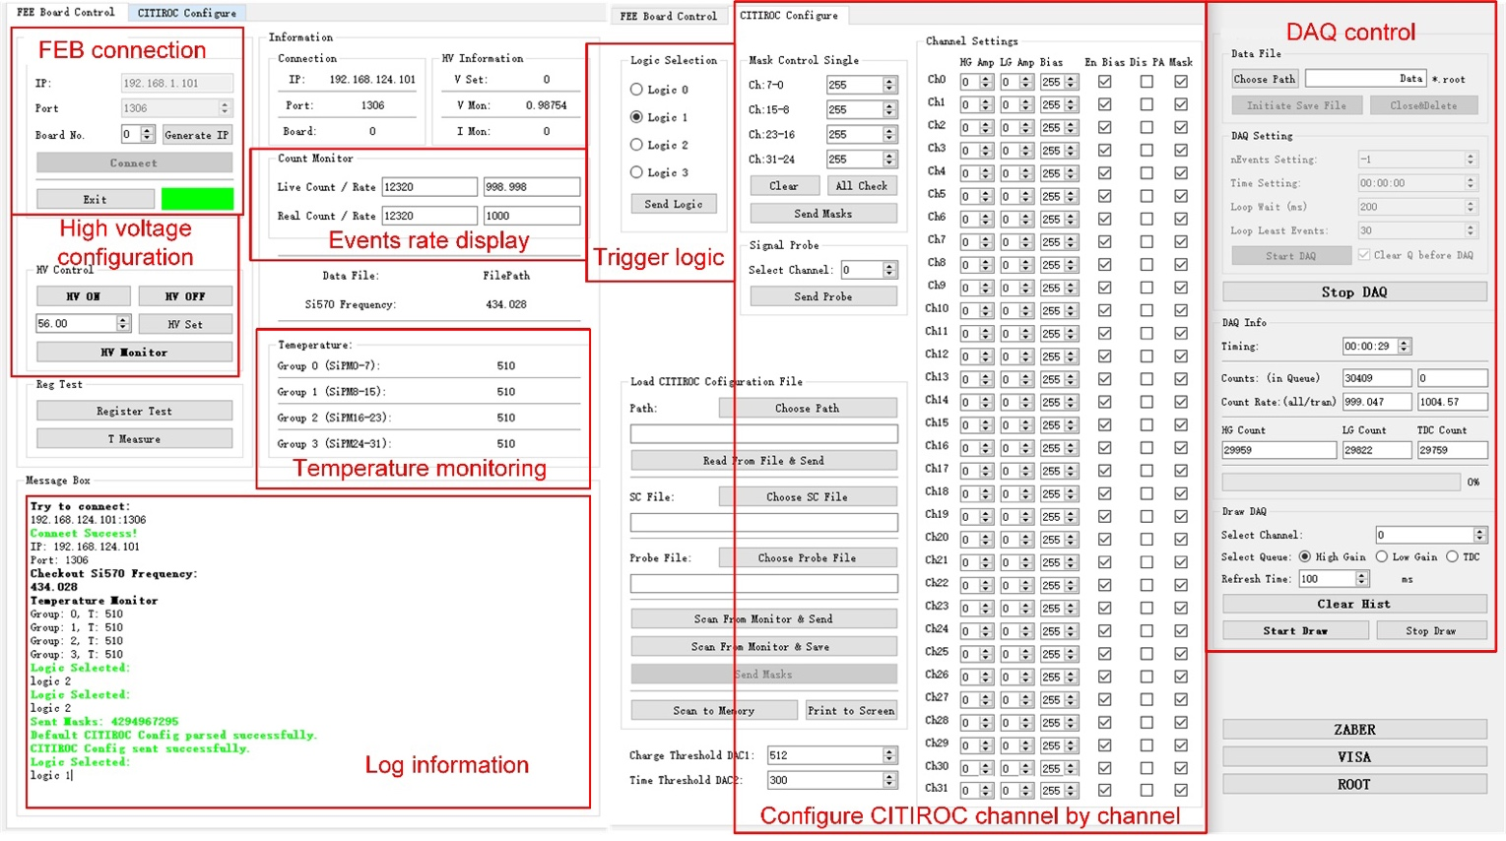
数据采集和参数设置

Slide 10
数据初步对齐

Slide 11
数据重建和分析
运行：Source ProcessFolders.sh
脚本命令列表：
sumMatchedFiles # First sum all matched files, to generate calibration file (Board*-Aligned.root)
generateCaliFile # Generate Calibration file, Board*-Cali.root, execute “Codes/Calibration.cpp”. Cali获得的数据都是直方图，只有当刻度文件未被找到才进行刻度。
getPosition # Generate GetPos.root, decode, calculate position, calcPos2, execute "Codes/GetPos.cpp" 同一个日期文件夹下产生一个GetPos.root，文件位于“日期/processed/”文件夹下，所有的信息均存在GetPos.root文件下
sumPosFiles # Sum all GetPos.root files，把不同日期的文件合并
correctPosition # Correct position, calcPos3, execute "Codes/Correct1.cpp" 1st
主要输出数据

Slide 12
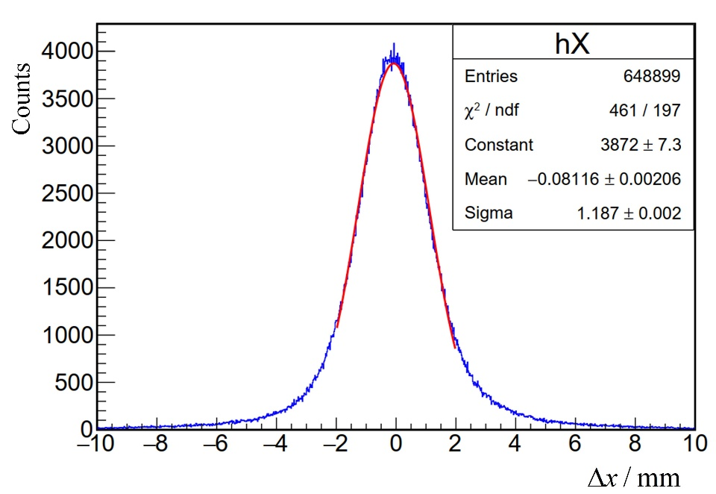
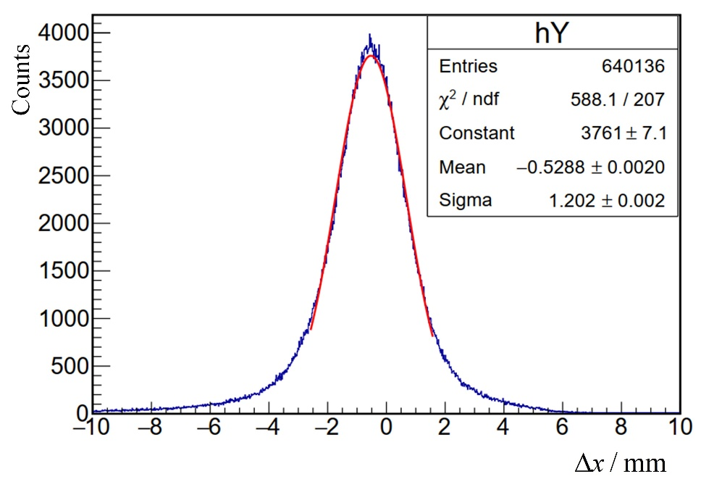
位置分辨率结果
x方向位置残差分布
y方向位置残差分布
Notes:
测试结果如图所示，测试平台在x方向和y方向的位置分辨率分别为1.19mm和1.20mm。

Slide 13
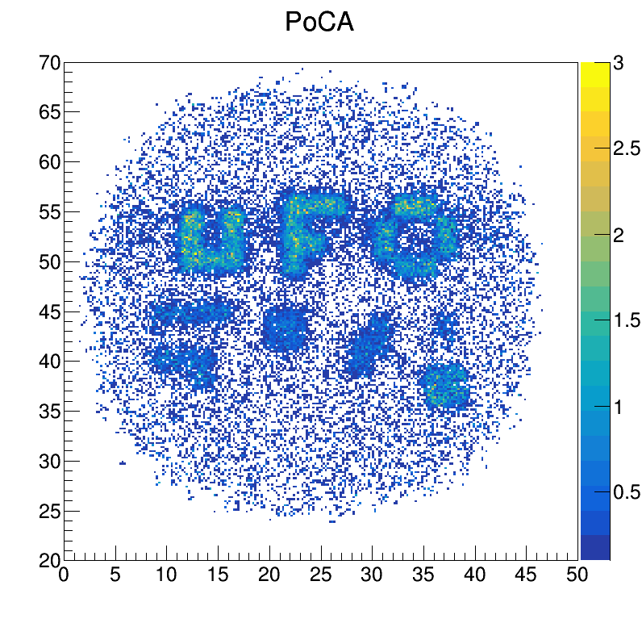
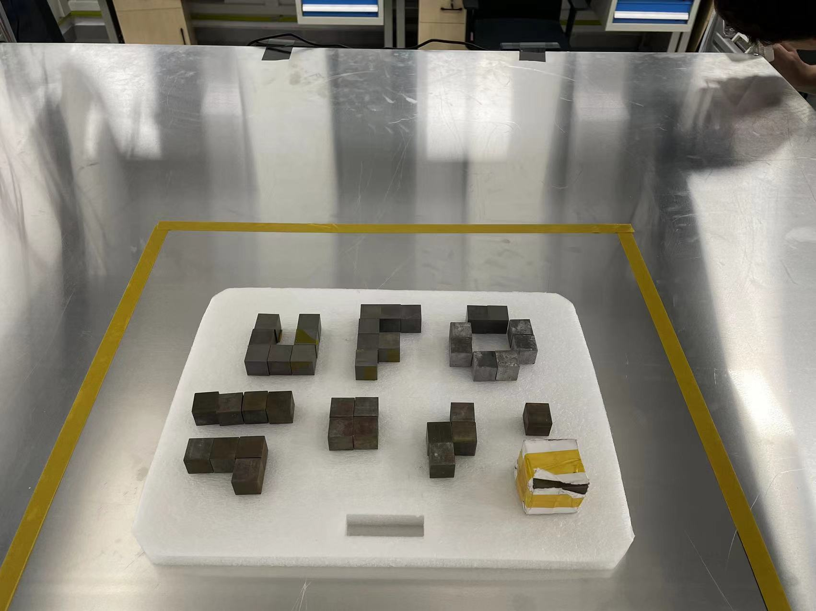
散射成像测试
钨块
铅块

Slide 14
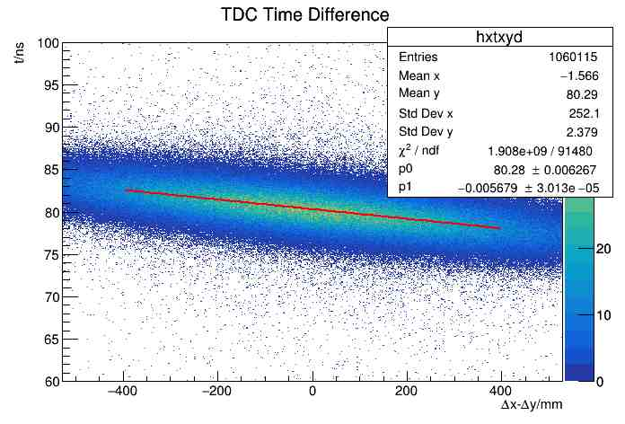
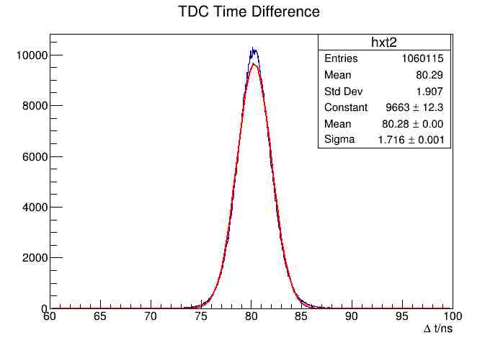
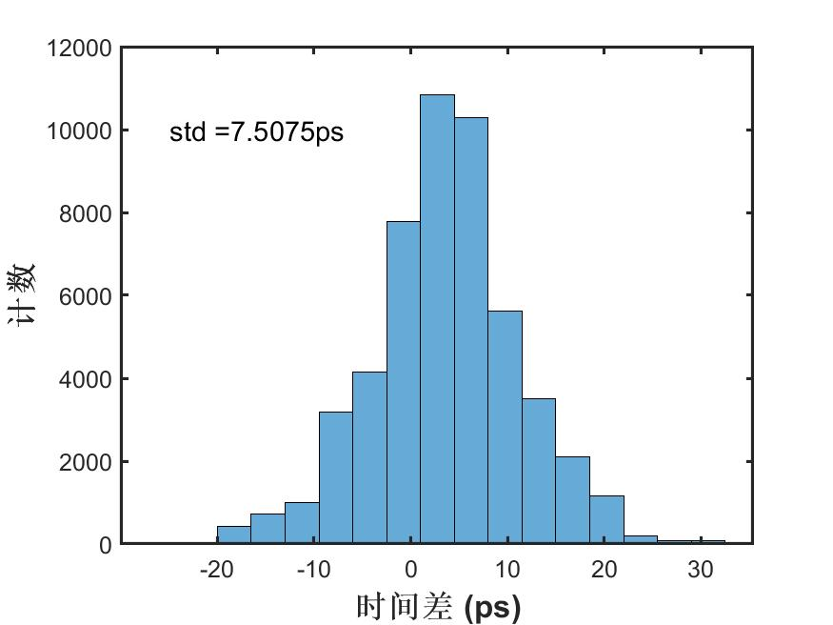
时间分辨
电子学本身的时间分辨
不同位置的相对时间
时间分辨
$$单层时间分辨率：Δt=\frac{1.72}{\sqrt{2}}=1.2 ns$$
光子在闪烁体里传输速度：176 mm/ns
时间分辨的刻度比位置更复杂，影响因素更多，需要更细致的分析获得更好的时间分辨！

Slide 15
工作计划和其它补充内容
已完成的工作：
整个取数和分析框架
位置刻度和位置重建
初步的时间重建
下一步工作：
完善整个程序，包括取数和重建脚本
提高时间分辨率
研究如何实时显示宇宙线事例
合并其它探测器参与测试，包括研究如何合并其它探测器数据以及事例对齐
升级探测器，提高时间分辨率
目前测试系统可以远程操作，系统运行稳定

